Slide 1


숙소 예약 관리 시스템
Hacking.com

Slide 2


Hacking.com
Contents
Member
프로젝트 개요
소개 개발환경 개발기간
데이터베이스 설계
Class Diagram
Usecase Diagram
Sequence Diagram
UML
상세설명
시연

Slide 3
Hacking.com
Contents
Member
박동하
총괄, 메인화면, 검색
김승준
회원가입, 회원정보
유영훈
예약, 예약관리
장태훈
엑스트라넷, 재무재표
정명규
Q&A, 이용후기

Slide 4





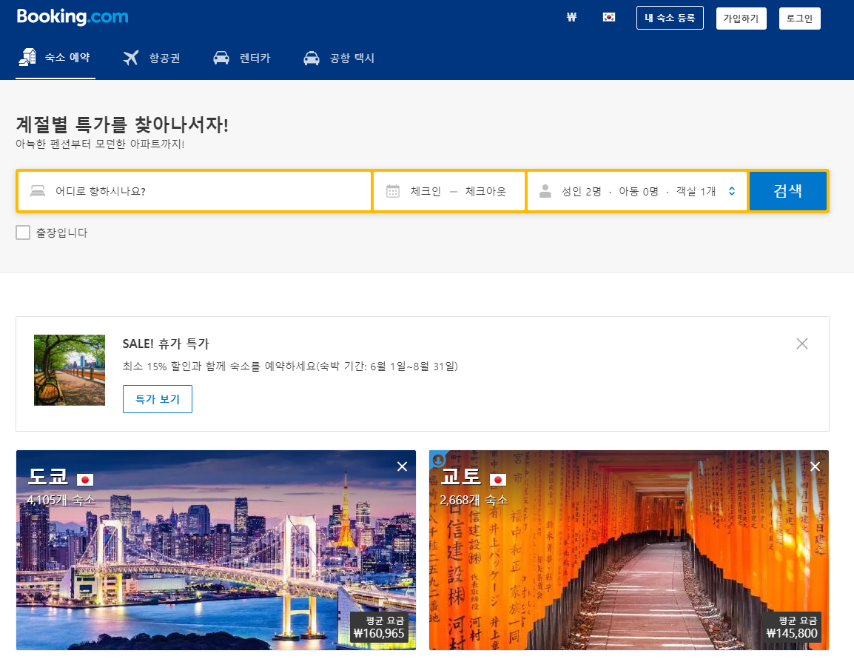
Hacking.com
프로젝트 개요
데이터베이스
UML
상세설명
시연
프로젝트 소개
개발환경
개발기간
Booking.com이라는 실제 숙소 예약 관련 사이트를 참고하여 기능을 구현

Slide 5

Hacking.com
프로젝트 개요
데이터베이스
UML
상세설명
시연
프로젝트 소개
개발환경
개발기간
Operating System

Slide 6

Hacking.com
프로젝트 개요
데이터베이스
UML
상세설명
시연
프로젝트 소개
개발환경
개발기간
Integrated Development Environment
Spring Tool Suite 3

Slide 7

Hacking.com
프로젝트 개요
데이터베이스
UML
상세설명
시연
프로젝트 소개
개발환경
개발기간
Framework

Slide 8

Hacking.com
프로젝트 개요
데이터베이스
UML
상세설명
시연
프로젝트 소개
개발환경
개발기간
Database Management System

Slide 9






Hacking.com
프로젝트 개요
데이터베이스
UML
상세설명
시연
프로젝트 소개
개발환경
개발기간
Front-End

Slide 10




Hacking.com
프로젝트 개요
데이터베이스
UML
상세설명
시연
프로젝트 소개
개발환경
개발기간
Back-End

Slide 11


Hacking.com
프로젝트 개요
데이터베이스
UML
상세설명
시연
프로젝트 소개
개발환경
개발기간
Github

Slide 12
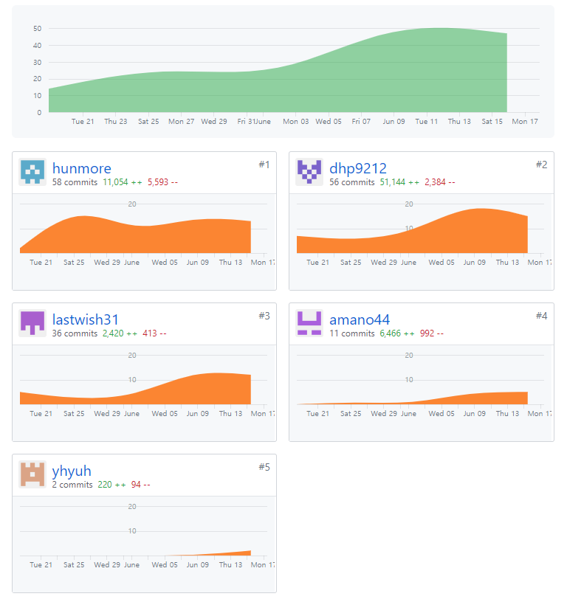
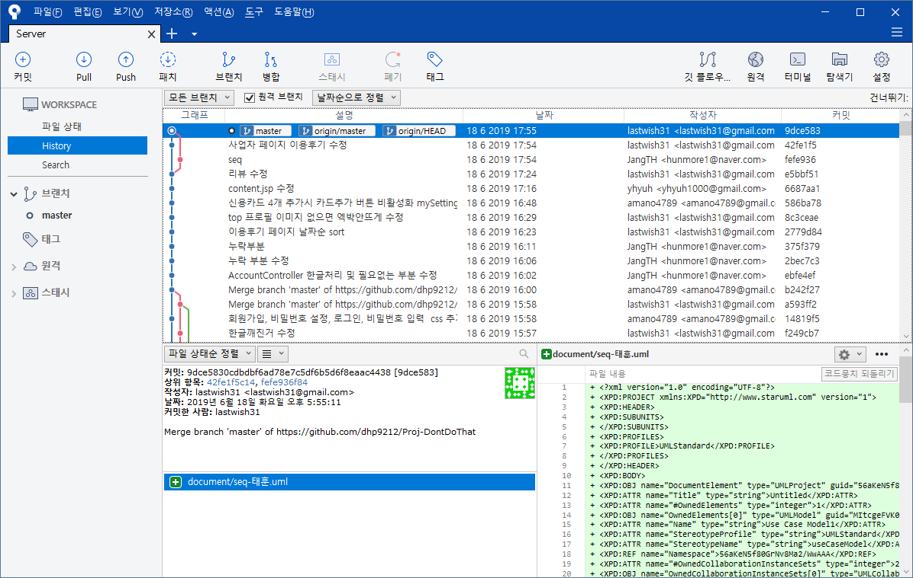
Hacking.com
프로젝트 개요
데이터베이스
UML
상세설명
시연
프로젝트 소개
개발환경
개발기간
Github

Slide 13
Hacking.com
프로젝트 개요
데이터베이스
UML
상세설명
시연
프로젝트 소개
개발환경
개발기간
계획/설계
요구분석/DB설계
개발 및 구현
테스트 및 디버깅
발표자료준비

Slide 14
Hacking.com
프로젝트 개요
데이터베이스
UML
상세설명
시연

Slide 15
Hacking.com
프로젝트 개요
데이터베이스
UML
상세설명
시연

Slide 16
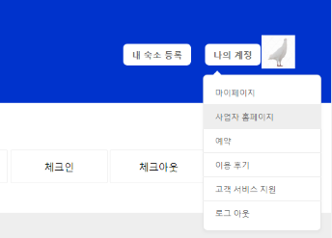
Hacking.com
프로젝트 개요
데이터베이스
UML
상세설명
시연
숙소등록

Slide 17

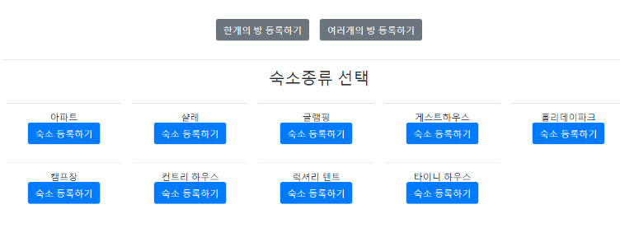
Hacking.com
프로젝트 개요
데이터베이스
UML
상세설명
시연
숙소등록

Slide 18
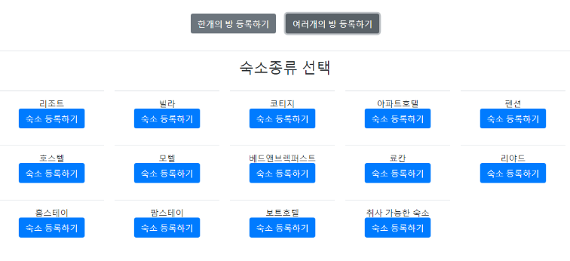
Hacking.com
프로젝트 개요
데이터베이스
UML
상세설명
시연
숙소등록

Slide 19
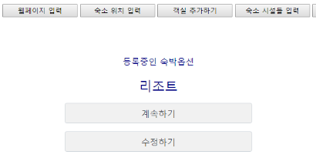
Hacking.com
프로젝트 개요
데이터베이스
UML
상세설명
시연
숙소등록

Slide 20
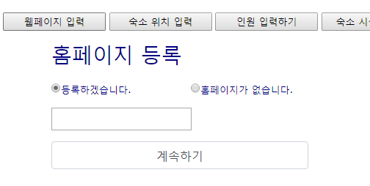
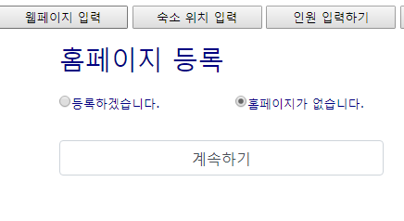
Hacking.com
프로젝트 개요
데이터베이스
UML
상세설명
시연
숙소등록

Slide 21
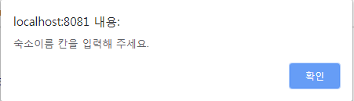
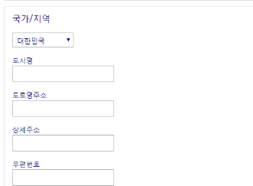
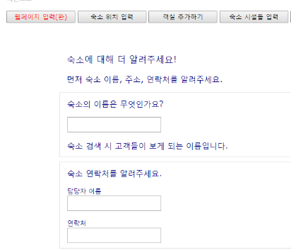

Hacking.com
프로젝트 개요
데이터베이스
UML
상세설명
시연
숙소등록

Slide 22
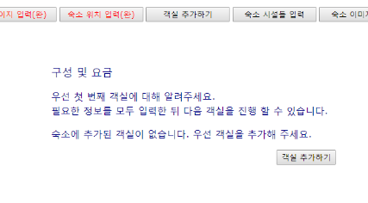
Hacking.com
프로젝트 개요
데이터베이스
UML
상세설명
시연
숙소등록

Slide 23
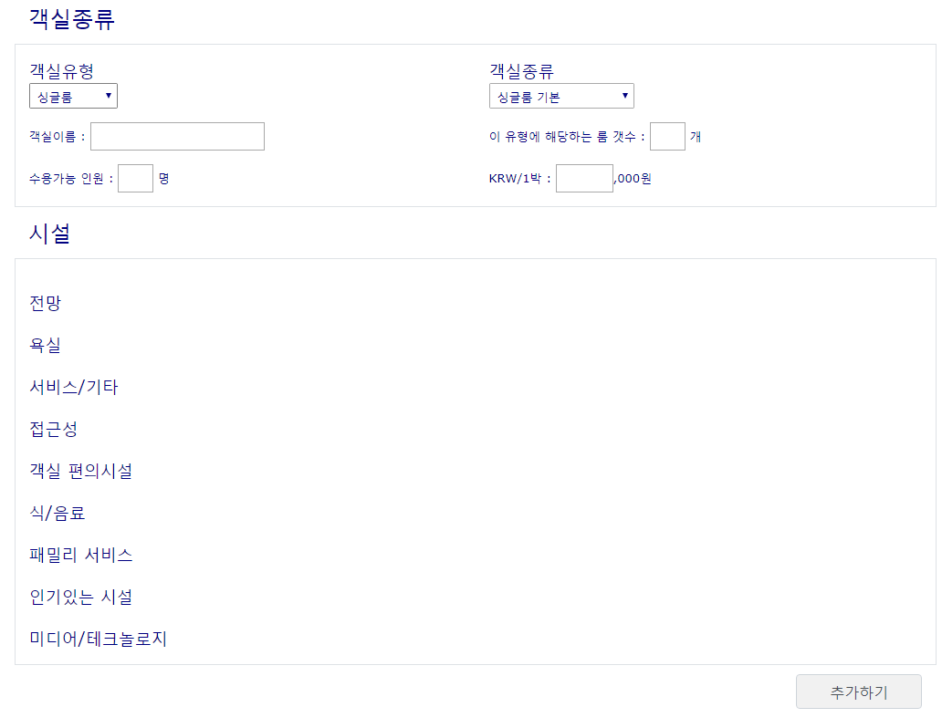
Hacking.com
프로젝트 개요
데이터베이스
UML
상세설명
시연
숙소등록

Slide 24
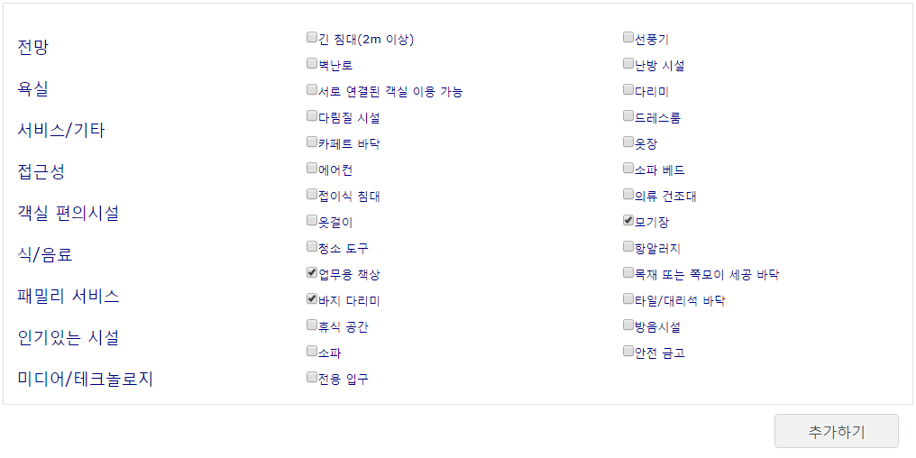
Hacking.com
프로젝트 개요
데이터베이스
UML
상세설명
시연
숙소등록

Slide 25
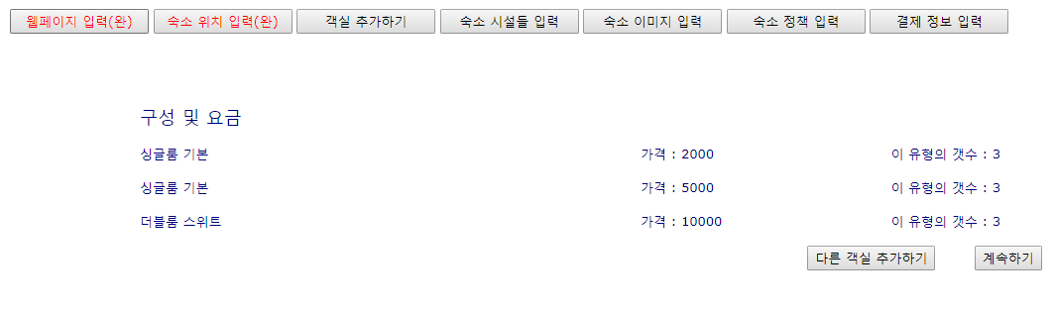
Hacking.com
프로젝트 개요
데이터베이스
UML
상세설명
시연
숙소등록

Slide 26
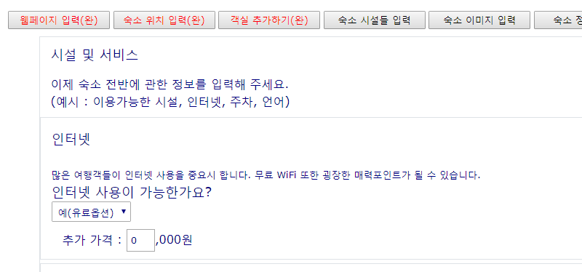
Hacking.com
프로젝트 개요
데이터베이스
UML
상세설명
시연
숙소등록

Slide 27
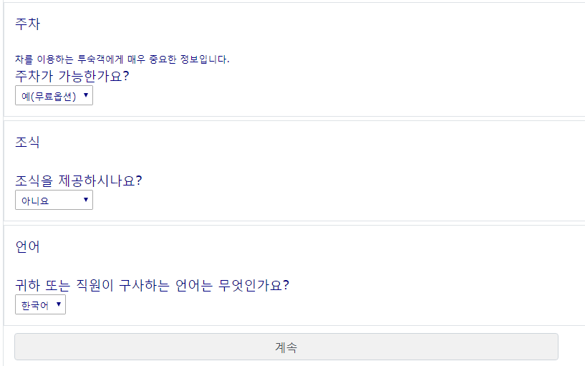
Hacking.com
프로젝트 개요
데이터베이스
UML
상세설명
시연
숙소등록

Slide 28
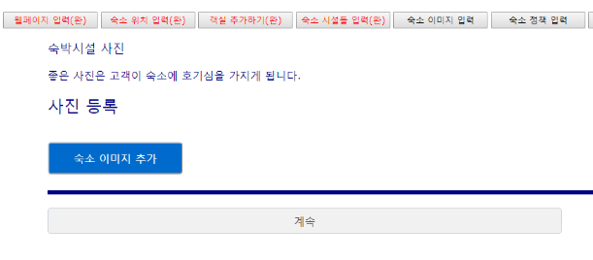
Hacking.com
프로젝트 개요
데이터베이스
UML
상세설명
시연
숙소등록

Slide 29
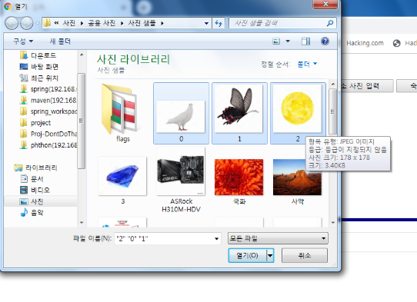
Hacking.com
프로젝트 개요
데이터베이스
UML
상세설명
시연
숙소등록

Slide 30
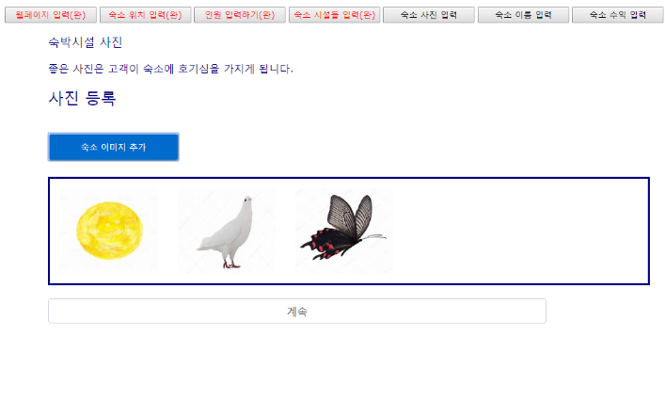
Hacking.com
프로젝트 개요
데이터베이스
UML
상세설명
시연
숙소등록

Slide 31
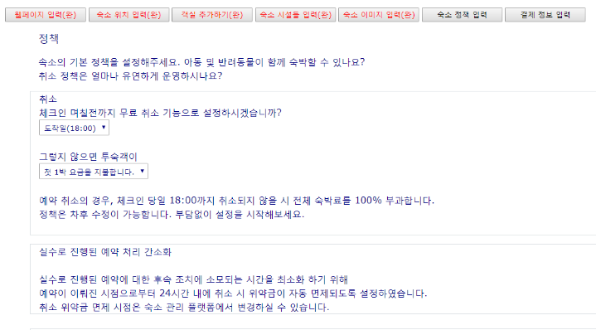
Hacking.com
프로젝트 개요
데이터베이스
UML
상세설명
시연
숙소등록

Slide 32
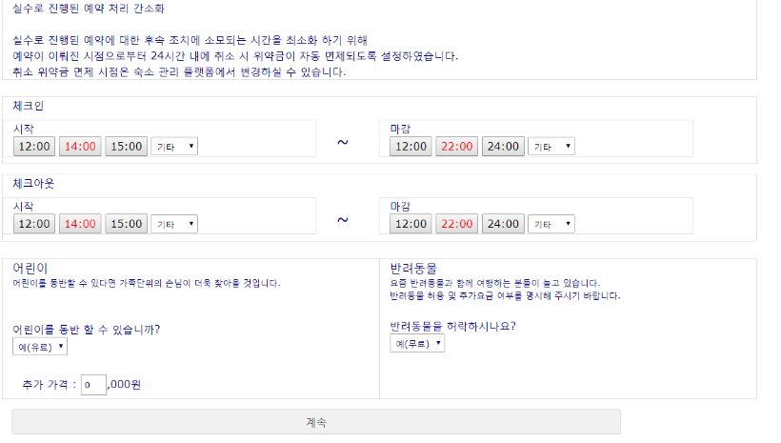
Hacking.com
프로젝트 개요
데이터베이스
UML
상세설명
시연
숙소등록

Slide 33
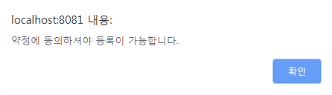
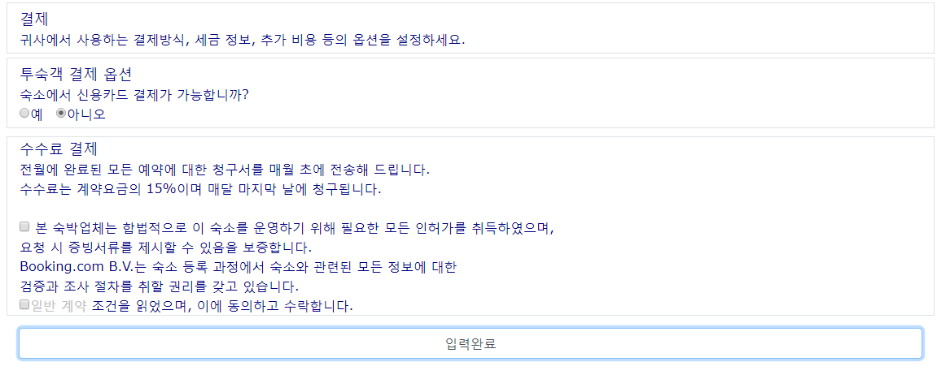
Hacking.com
프로젝트 개요
데이터베이스
UML
상세설명
시연
숙소등록

Slide 34
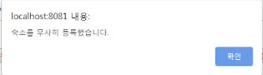
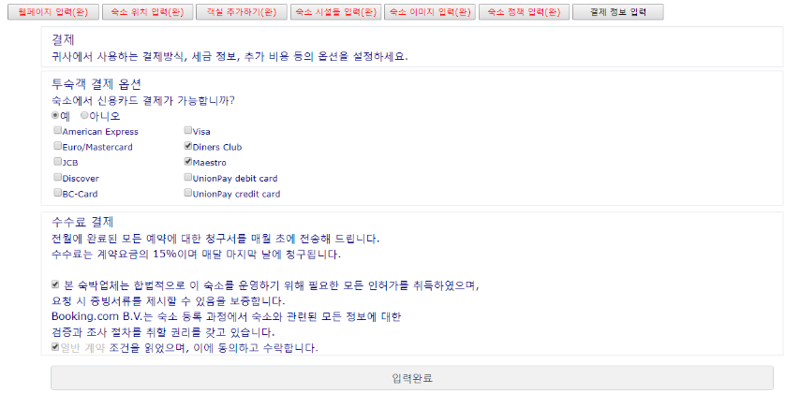
Hacking.com
프로젝트 개요
데이터베이스
UML
상세설명
시연
숙소등록

Slide 35
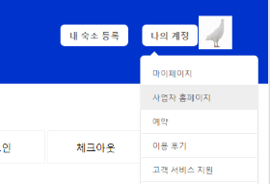
Hacking.com
프로젝트 개요
데이터베이스
UML
상세설명
시연
사업자 홈페이지

Slide 36
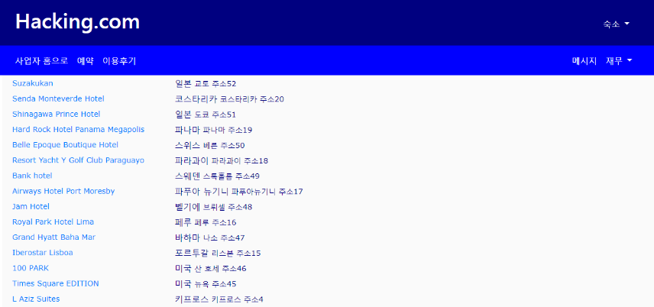
Hacking.com
프로젝트 개요
데이터베이스
UML
상세설명
시연
사업자 홈페이지

Slide 37
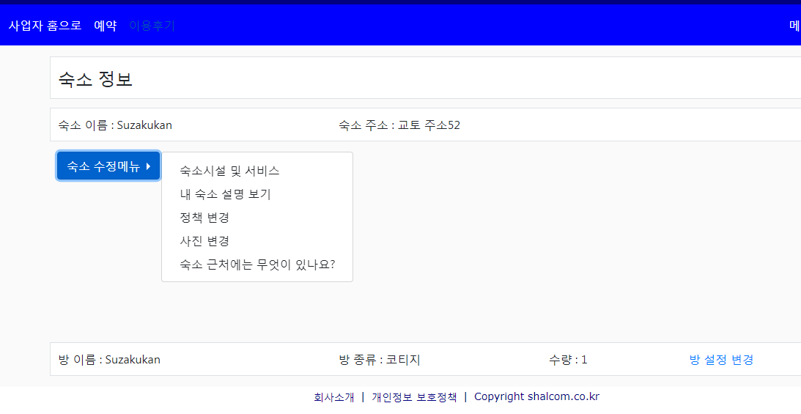
Hacking.com
프로젝트 개요
데이터베이스
UML
상세설명
시연
숙소정보변경하기

Slide 38
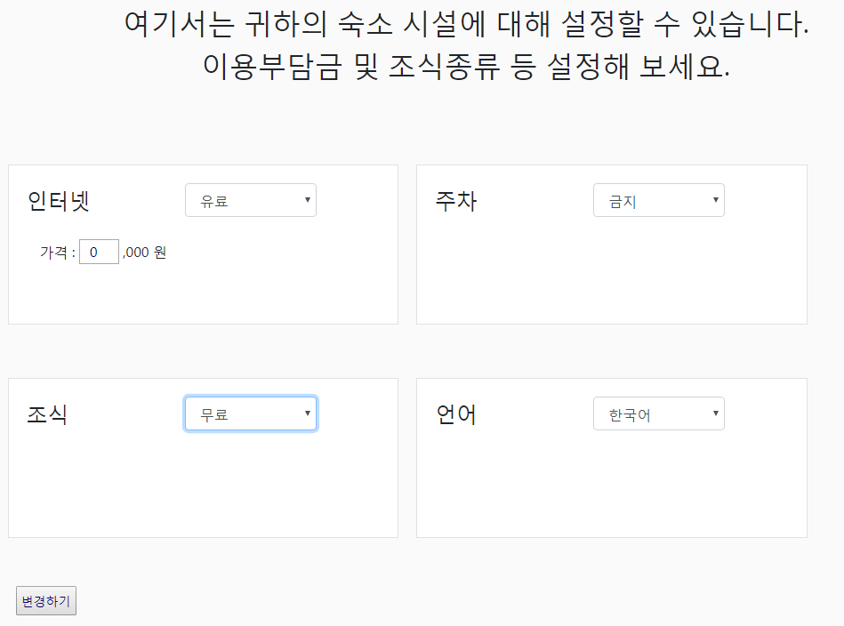
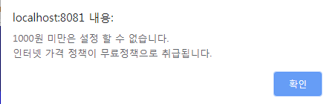
Hacking.com
프로젝트 개요
데이터베이스
UML
상세설명
시연
숙소정보변경하기

Slide 39
Hacking.com
프로젝트 개요
데이터베이스
UML
상세설명
시연
숙소정보변경하기

Slide 40
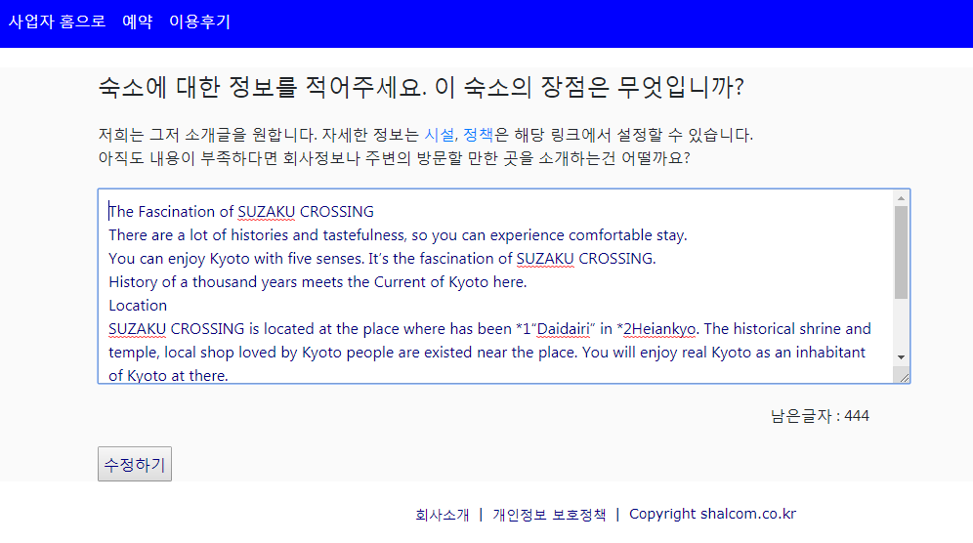
Hacking.com
프로젝트 개요
데이터베이스
UML
상세설명
시연
숙소정보변경하기

Slide 41
Hacking.com
프로젝트 개요
데이터베이스
UML
상세설명
시연
숙소정보변경하기

Slide 42
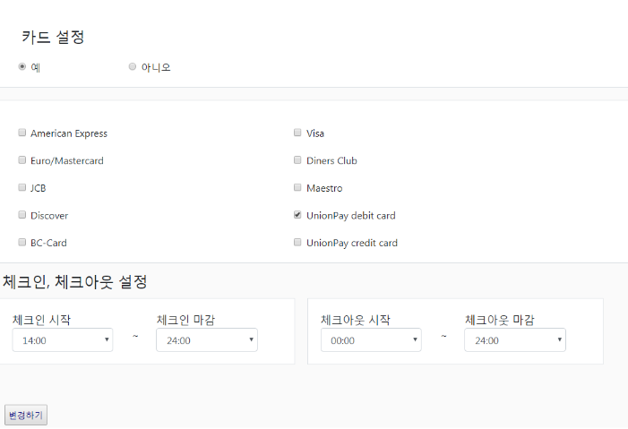
Hacking.com
프로젝트 개요
데이터베이스
UML
상세설명
시연
숙소정보변경하기

Slide 43
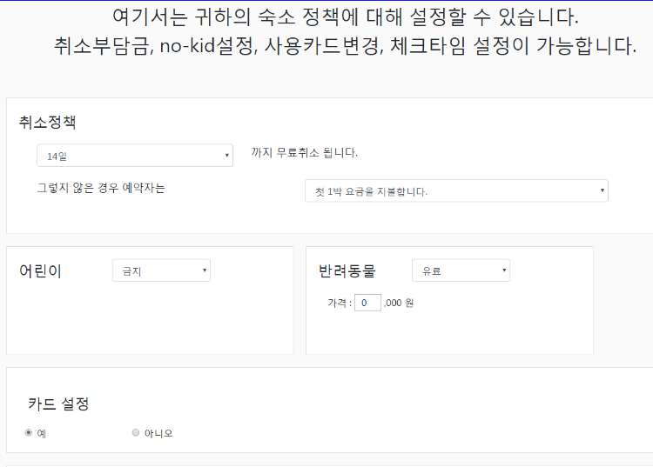
Hacking.com
프로젝트 개요
데이터베이스
UML
상세설명
시연
숙소정보변경하기

Slide 44
Hacking.com
프로젝트 개요
데이터베이스
UML
상세설명
시연
숙소정보변경하기

Slide 45
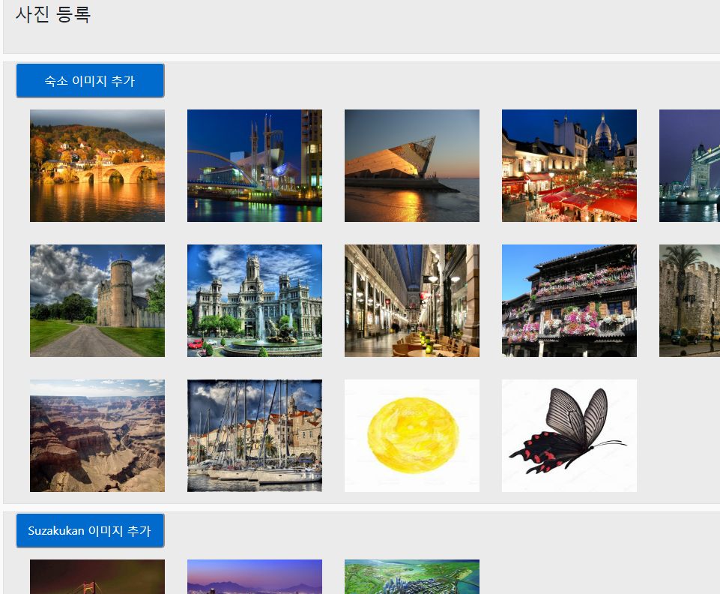
Hacking.com
프로젝트 개요
데이터베이스
UML
상세설명
시연
숙소정보변경하기

Slide 46
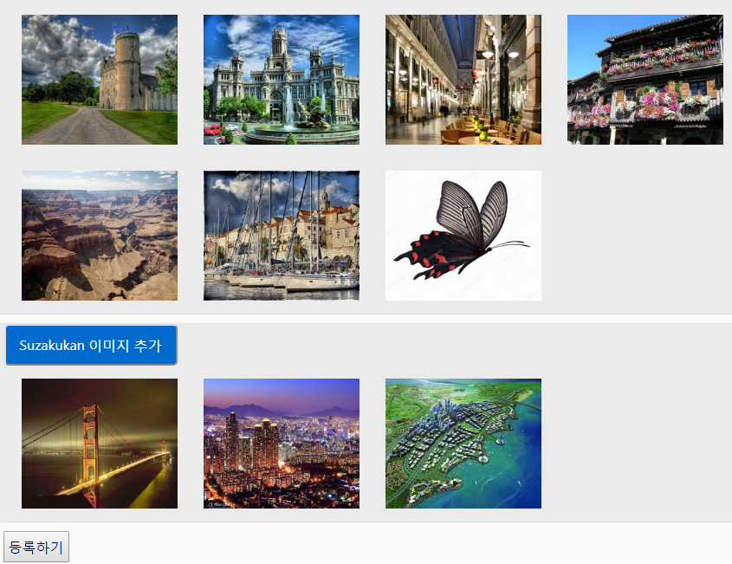
Hacking.com
프로젝트 개요
데이터베이스
UML
상세설명
시연
숙소정보변경하기

Slide 47
Hacking.com
프로젝트 개요
데이터베이스
UML
상세설명
시연
숙소정보변경하기

Slide 48
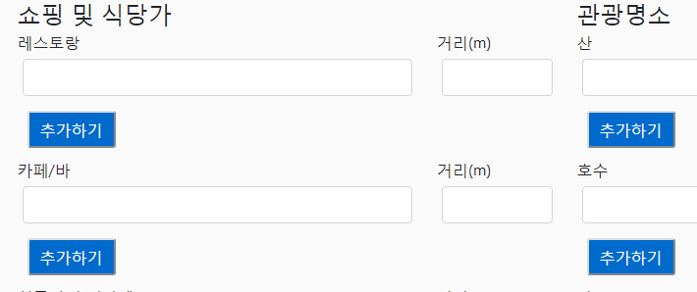
Hacking.com
프로젝트 개요
데이터베이스
UML
상세설명
시연
숙소정보변경하기

Slide 49
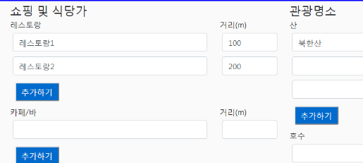
Hacking.com
프로젝트 개요
데이터베이스
UML
상세설명
시연
숙소정보변경하기

Slide 50
Hacking.com
프로젝트 개요
데이터베이스
UML
상세설명
시연
숙소정보변경하기

Slide 51
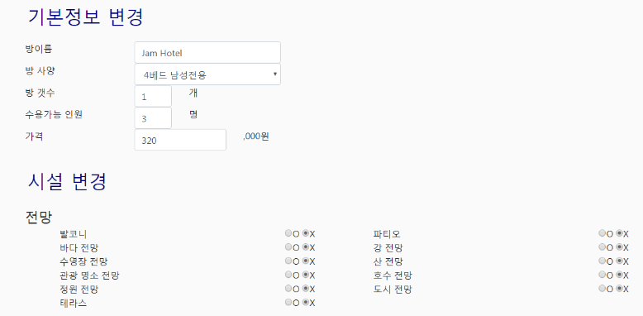
Hacking.com
프로젝트 개요
데이터베이스
UML
상세설명
시연
숙소정보변경하기

Slide 52
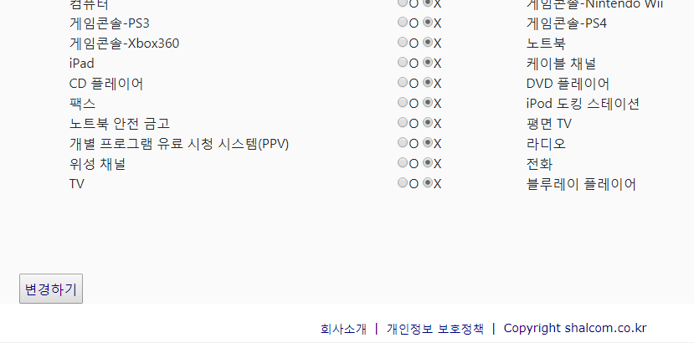
Hacking.com
프로젝트 개요
데이터베이스
UML
상세설명
시연
숙소정보변경하기

Slide 53
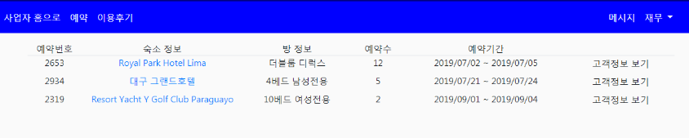
Hacking.com
프로젝트 개요
데이터베이스
UML
상세설명
시연
현재 예약상황

Slide 54
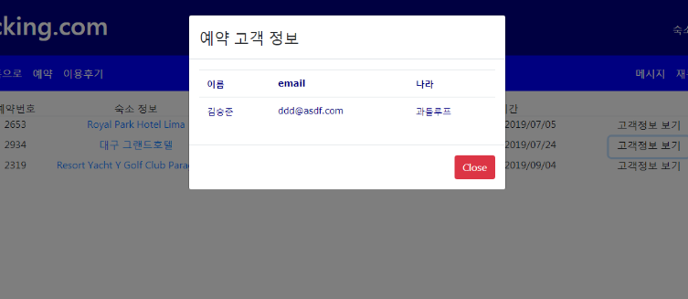
Hacking.com
프로젝트 개요
데이터베이스
UML
상세설명
시연
현재 예약상황

Slide 55
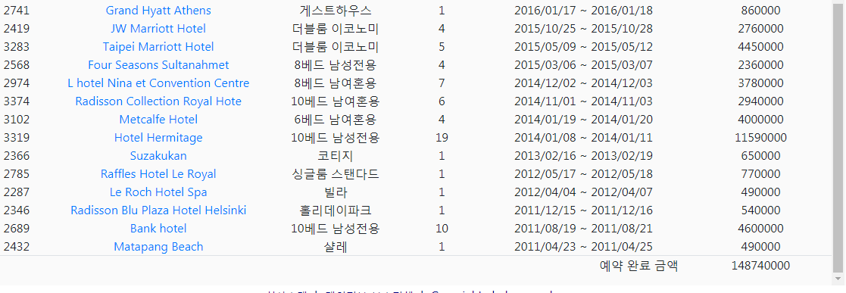
Hacking.com
프로젝트 개요
데이터베이스
UML
상세설명
시연
예약 명세서 확인

Slide 56
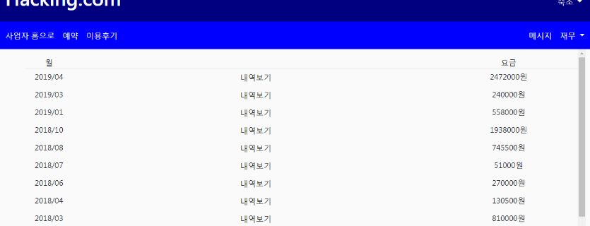
Hacking.com
프로젝트 개요
데이터베이스
UML
상세설명
시연
청구서 확인

Slide 57
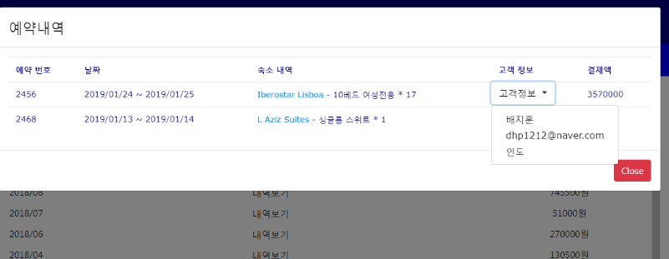
Hacking.com
프로젝트 개요
데이터베이스
UML
상세설명
시연
청구서 확인

Slide 58
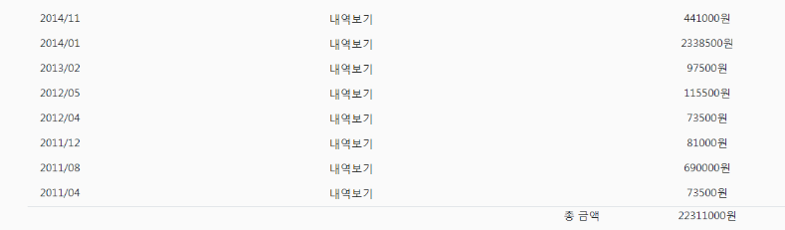
Hacking.com
프로젝트 개요
데이터베이스
UML
상세설명
시연
청구서 확인

Slide 59
Hacking.com
프로젝트 개요
데이터베이스
UML
상세설명
시연

